Slide 1
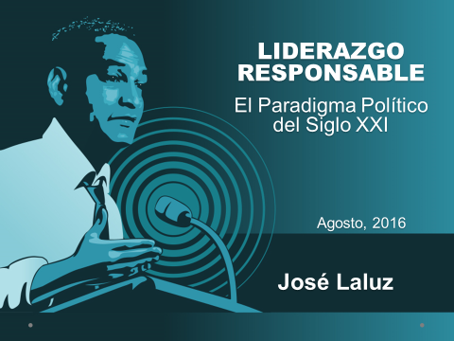

Slide 2
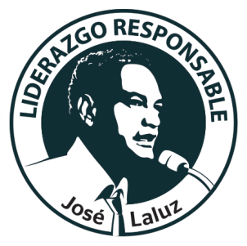
Prehistoria

Slide 3
Religión
Seguridad
Economía

Slide 4
El siglo de Las Guerras
Primera Guerra Mundial (1914-1918)
Segunda Guerra Mundial (1939-1945)
Guerra Fría (1945-1990

Slide 5
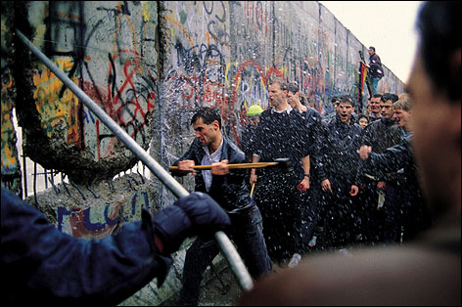
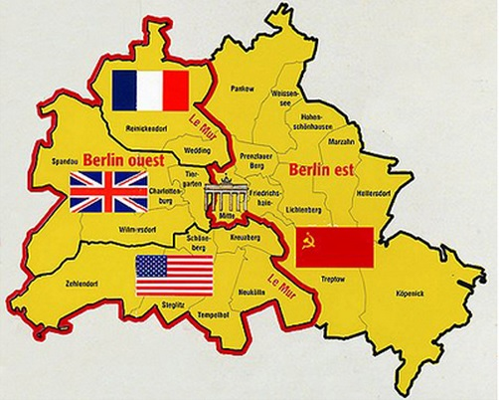
Caída Muro de Berlín

Slide 6
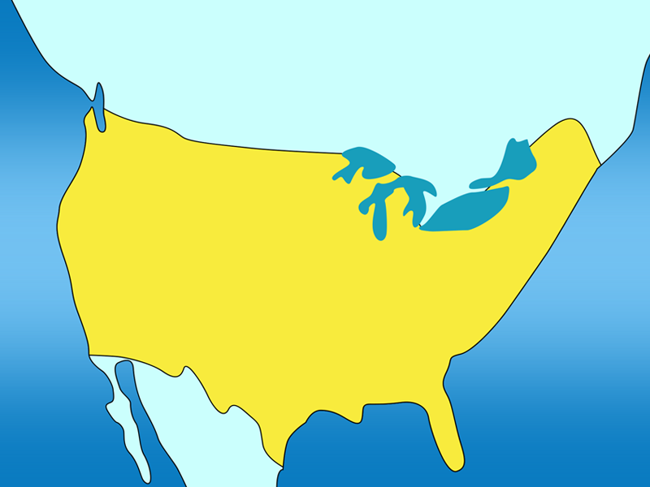
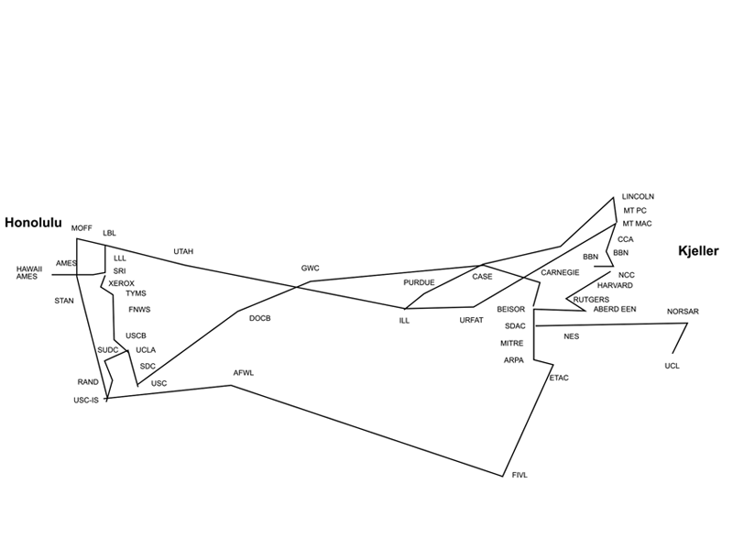
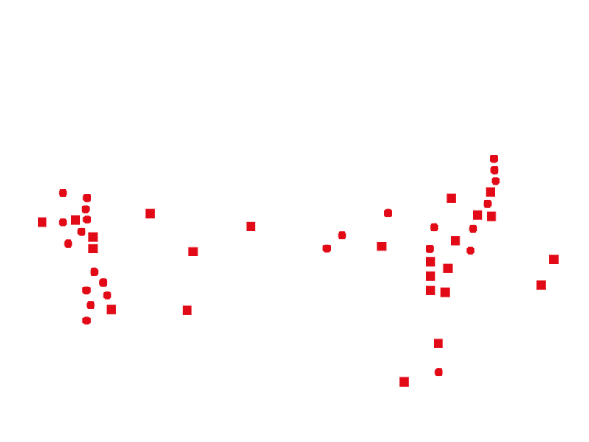
EL ARPANET

Slide 7
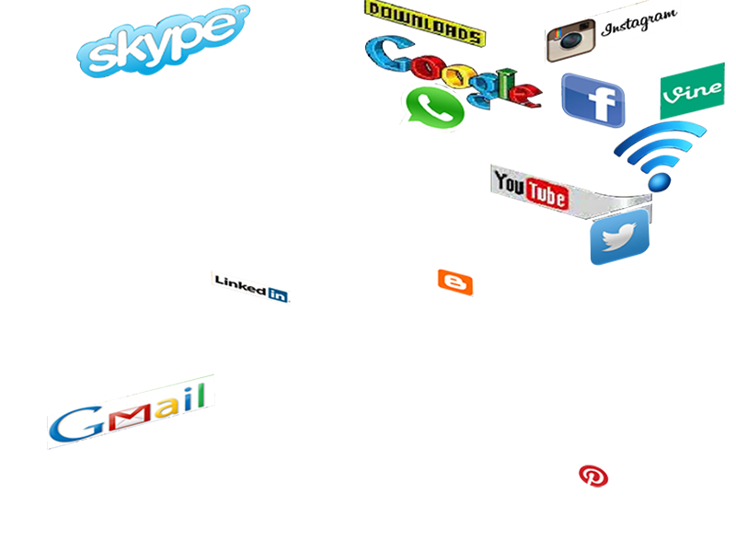
SOCIEDAD WEB (Sociedad Del Conocimiento)

Slide 9
Seguridad Ciudadana
Declaración Universal de los Derechos Humanos. Artículo 3
“Todo individuo tiene derecho a la vida, a la libertad y a la seguridad de su persona.”

Slide 10
Definición y alcance de la Seguridad Ciudadana
La Seguridad Ciudadana es una condición; un estado social donde las personas pueden gozar libremente de sus derechos fundamentales, civiles, políticos, colectivos, jurisdiccionales, comunitarios; a la vez que las instituciones públicas cuentan con la suficiente capacidad para garantizar el ejercicio de esos derechos y para responder con eficacia cuando éstos son vulnerados.
En la sociedad moderna no se limita el alcance de la seguridad a la lucha contra la delincuencia, sino que se amplía el esquema hasta la cobertura de un ambiente propicio y adecuado para la convivencia pacífica de las personas. El concepto de seguridad debe poner mayor énfasis en el desarrollo de las labores de prevención y control y abordaje de los factores que generan violencia e inseguridad, tanto o más que en tareas meramente represivas o reactivas ante hechos consumados.
OEA. Informe sobre Seguridad Ciudadana 2009

Slide 11
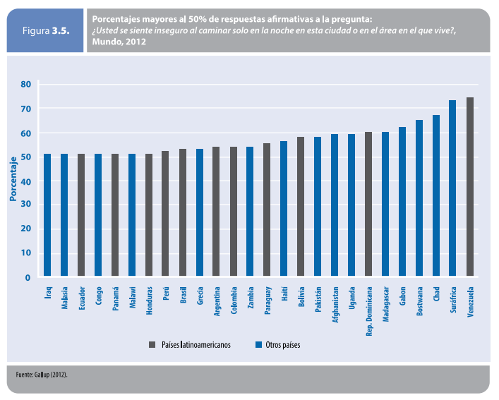
Informe Regional Desarrollo Humano 2013-2014

Slide 12
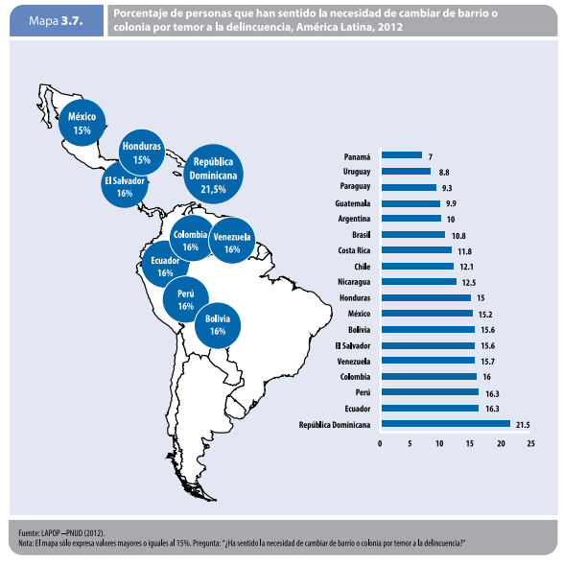
Informe Regional Desarrollo Humano 2013-2014

Slide 13
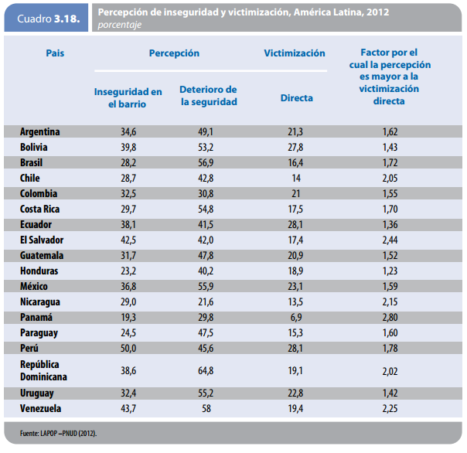
Informe Regional Desarrollo Humano 2013-2014

Slide 14
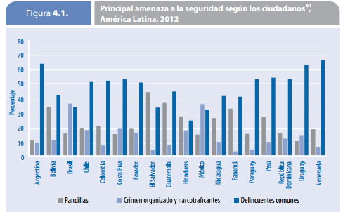
Informe Regional Desarrollo Humano 2013-2014

Slide 15
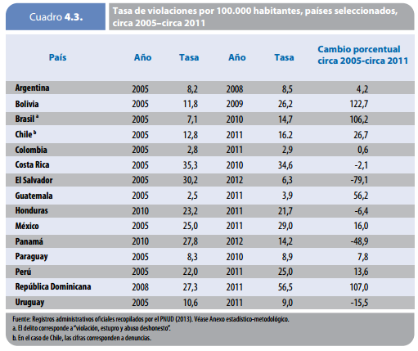
Informe Regional Desarrollo Humano 2013-2014

Slide 16
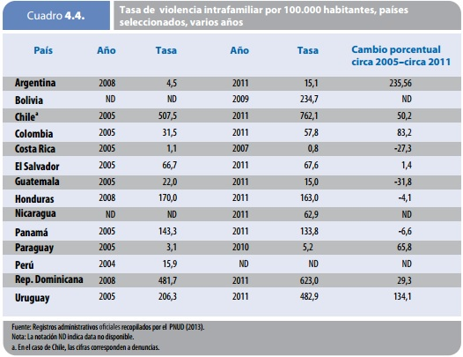
Informe Regional Desarrollo Humano 2013-2014

Slide 17
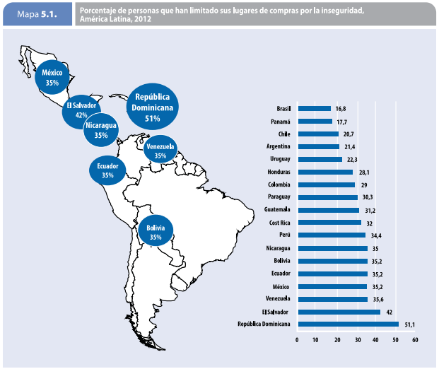
Informe Regional Desarrollo Humano 2013-2014

Slide 18
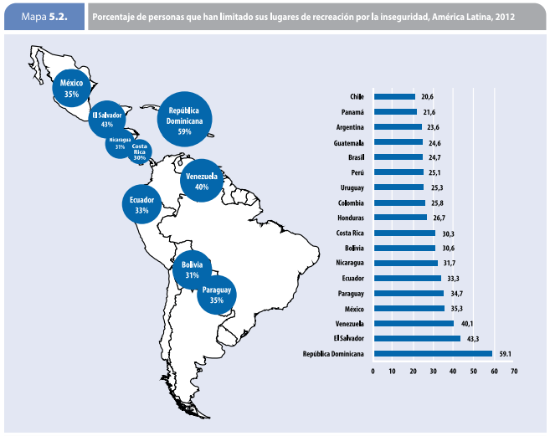
Informe Regional Desarrollo Humano 2013-2014

Slide 19
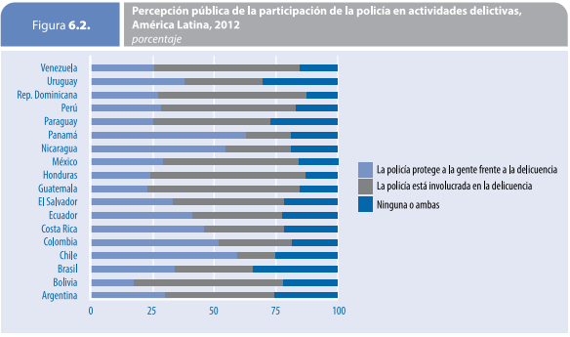
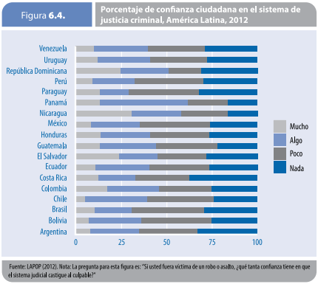
Informe Regional Desarrollo Humano 2013-2014

Slide 20
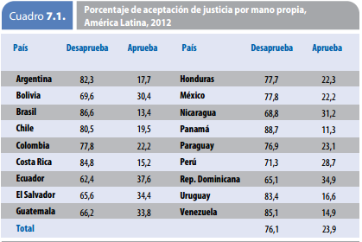
Informe Regional Desarrollo Humano 2013-2014

Slide 21
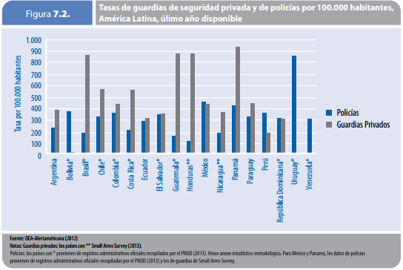
Informe Regional Desarrollo Humano 2013-2014

Slide 22
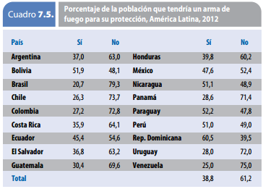
Informe Regional Desarrollo Humano 2013-2014
Informe Regional Desarrollo Humano 2013-2014
Informe Regional Desarrollo Humano 2013-2014

Slide 23
Causas de la Inseguridad
Causas de la Inseguridad

Slide 24
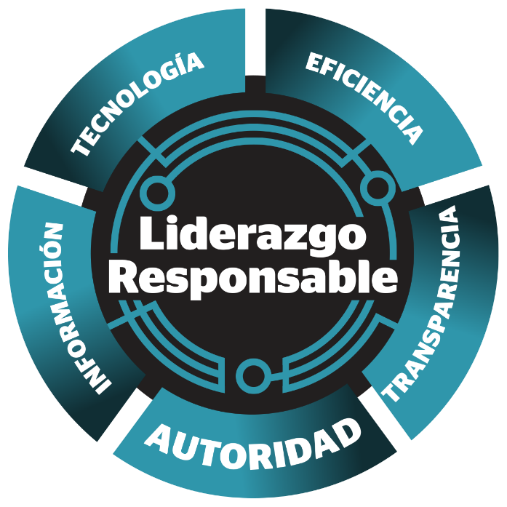
Liderazgo Responsable y Seguridad Ciudadana

